Slide 1


Slide 2

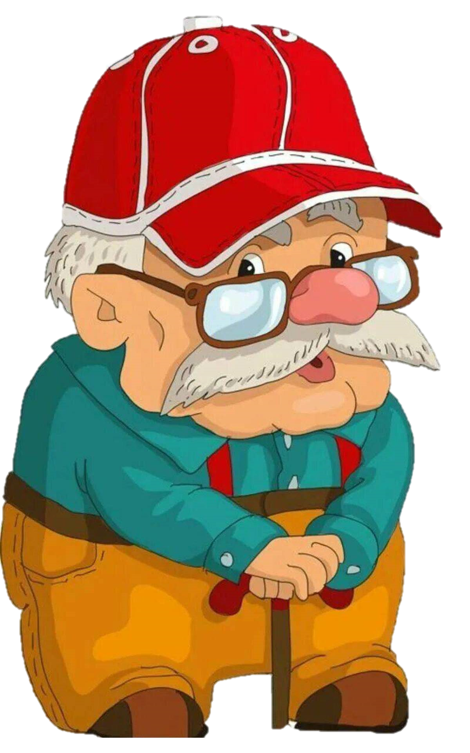
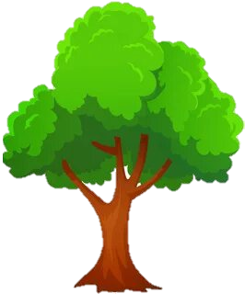


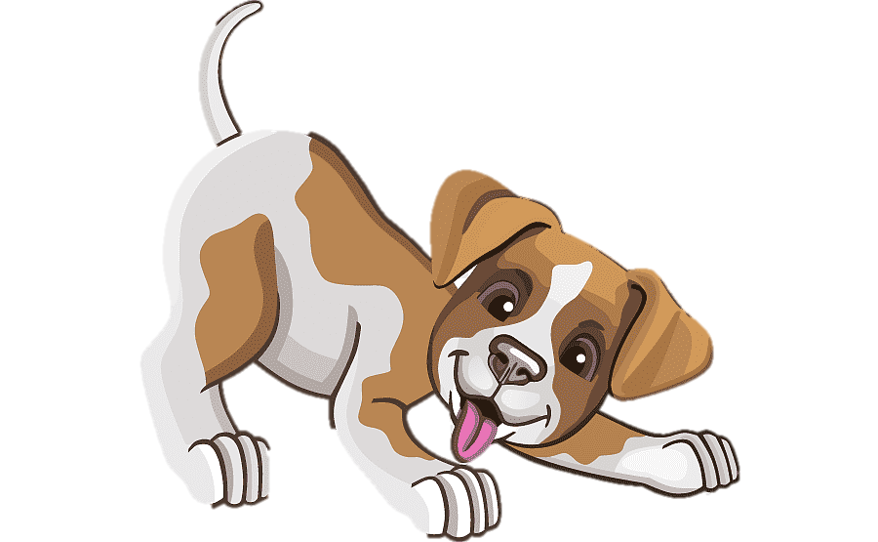
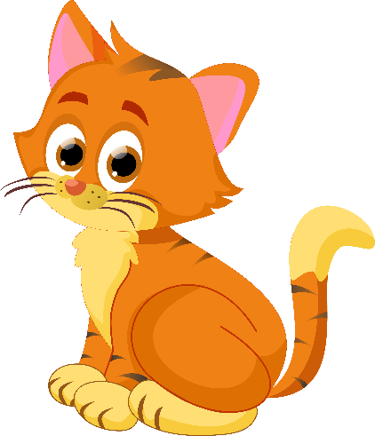
Имя существительное.
Эта часть речи может превращаться в любые предметы: живые и неживые.
Как зовут нашего гостя?

Slide 3
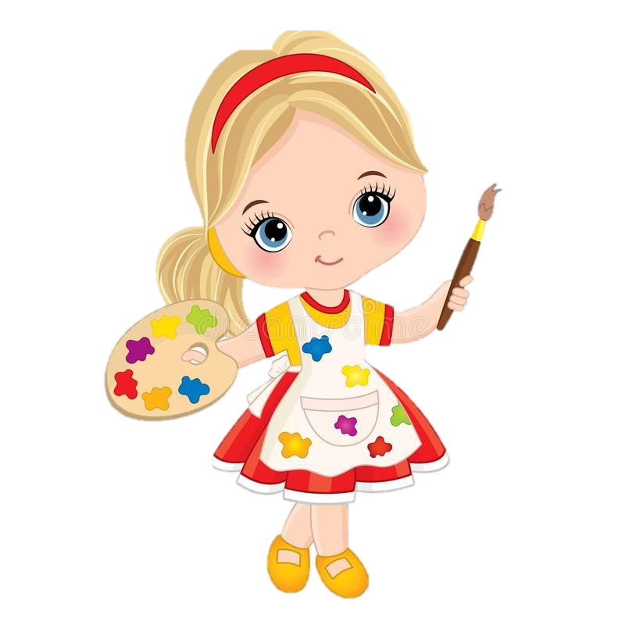
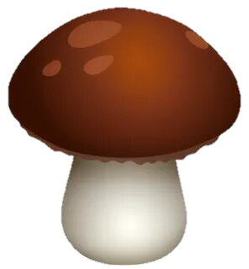
Художницу нашу знает весь свет
Раскрасит художница всякий предмет.
Ответит всегда на вопросы такие:
Какой? Какая? Какое? Какие.
Оно с существительным живёт на редкость дружно,
Изменит окончание, когда ему нужно.
Оно его не бросит в воде и на земле:
Стоит в одном с ним роде и в одном числе.
Имя прилагательное

Slide 4
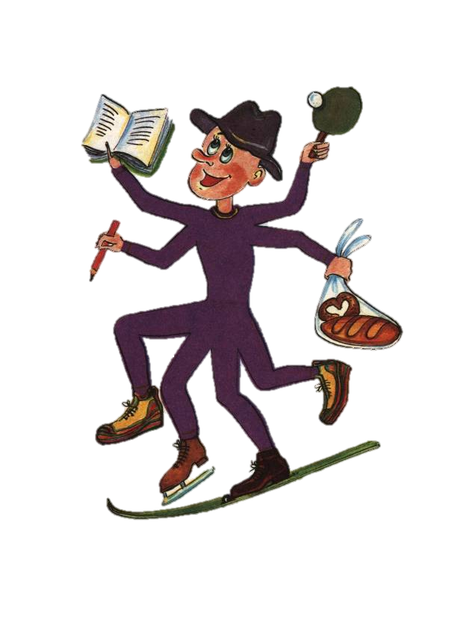
Я, страшное дело, какой деловой,
В любые дела ухожу с головой.
Задачи решаю, на скрипке играю,
Сынишку соседки в коляске катаю,
Я пряжу мотаю и хлеб покупаю,
И на стадионе голы забиваю,
Укроп поливаю, кусты подстригаю,
И чисто – пречисто весь двор подметаю.
Дорожки в саду я песком посыпаю,
А после работы в тени отдыхаю
Глагол

Slide 5
Повторение частей речей
Вспомнить и закрепить знания
о частях речи

Slide 6
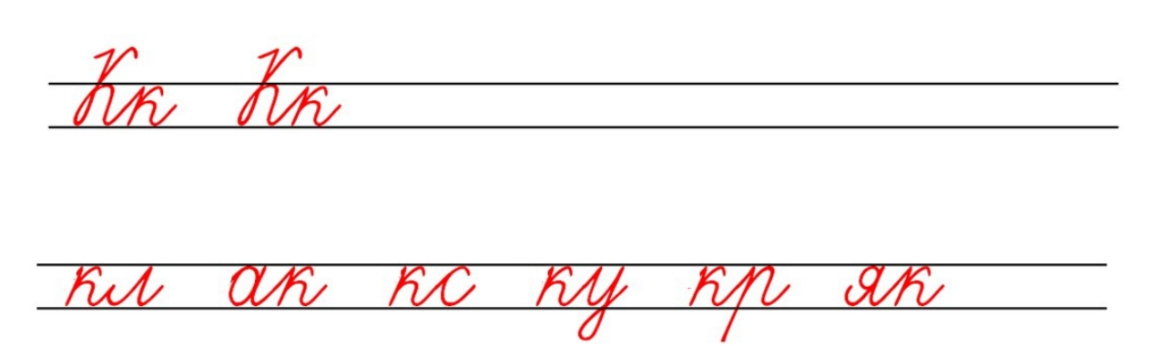

Slide 7
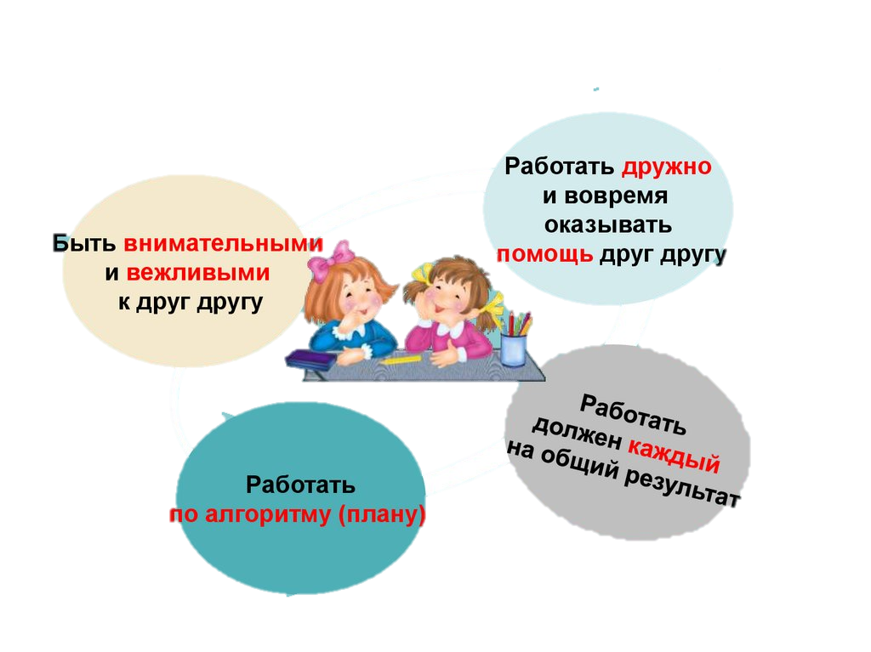

Slide 8
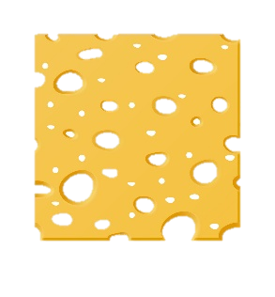

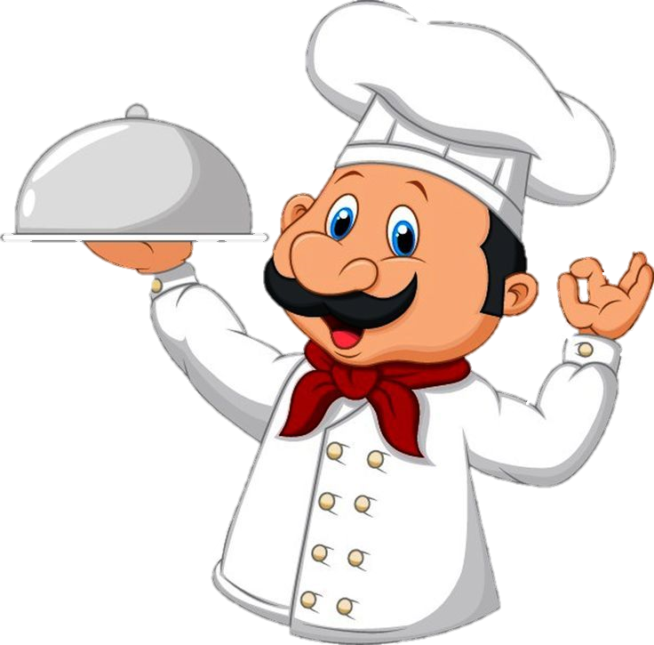
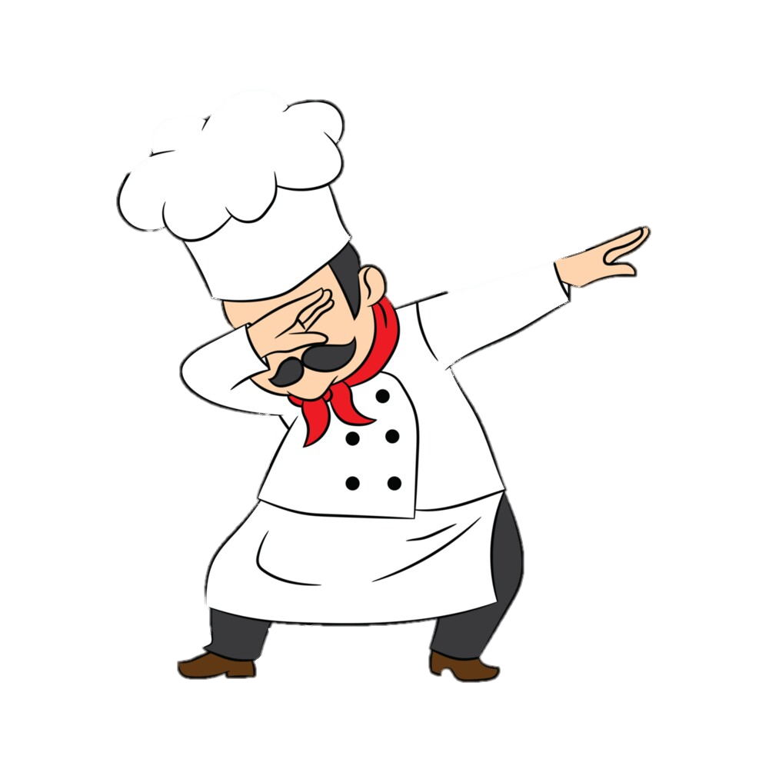

Slide 9
1. Что обозначает имя существительное?
а) предмет б) признак предмета в) действие предмета
2. Что обозначает имя прилагательное?
а) предмет б) признак предмета в) действие предмета
3. Что обозначает глагол?
а) предмет б) признак предмета в) действие предмета
4. Из данных слов выбери имена существительные.
а) светлый, добрый б) бегать, играть в) солнце, свет
5. Из данных слов выбери прилагательные.
а) светлый, добрый б) бегать, играть в) солнце, свет
6. Из данных слов выбери глаголы
а) светлый, добрый б) бегать, играть в) солнце, свет

Slide 10
Имя существительное
глагол
Имя прилагательное

Slide 11
Выбери лепестки, которые
соответствуют сегодняшнему
уроку
Я все
понял
Я ничего
не понял
Было
скучно
Было
круто
Нажми на нужные лепестки
Было интересно
Хочу по- другому
Было сложно
Хочу
еще
Не
узнал ничего нового
Узнал
много нового

